Slide 1
SEMAINE DES MATHS
BINGO
FRACTIONS
D’après les travaux du Groupe IREM Lille 2018

Slide 2
Principe du jeu
Une liste de 8 calculs, nombres, mots ou images sont affichés au tableau et le resteront durant toute la durée du jeu.
Chaque élève en choisit 4 et les reporte sur sa grille de Bingo ( A6 partagé en 4 cases).
L’enseignant annonce un calcul, un nombre, une définition, une phrase ou montre une image. Si l’élève repère grâce à cet indice un élément de sa grille, il l’entoure et note, dans la case correspondante, l’indice donné par le professeur. (A, B, C, D, E, etc…)
Si un élève a entouré les 4 éléments de sa grille, il dit « bingo » et se justifie en redonnant la liste des éléments entourés et les raisons de son choix.

Slide 3
SEMAINE DES MATHS
BINGO DES FRACTIONS
JOUR 1
D’après les travaux du Groupe IREM Lille 2018

Slide 4

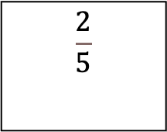
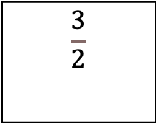
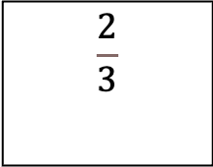
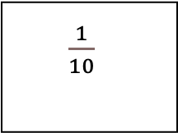


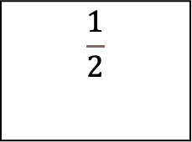

Choisis quatre nombres et écris-les sur ta grille.
$$\frac{1}{3}$$
$$\frac{1}{8}$$
$$\frac{2}{3}$$
$$\frac{2}{5}$$
$$\frac{4}{4}$$
$$\frac{1}{2}$$
$$\frac{3}{2}$$
$\frac{1}{10}$
D’après les travaux du Groupe IREM Lille 2018

Slide 5

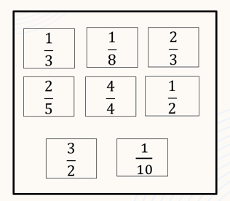
Quelle fraction de l’étoile est coloriée en noir?
Proposition A

Slide 6

Quelle fraction du carré est coloriée en bleu?
Proposition B

Slide 7

Quelle fraction du rectangle est coloriée en rouge?
Proposition C

Slide 8
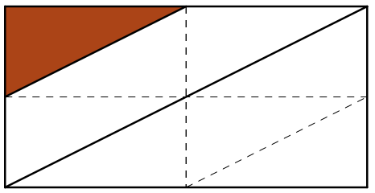
Quelle fraction du rectangle est coloriée en rouge? AIDE
Proposition C/BIS

Slide 9
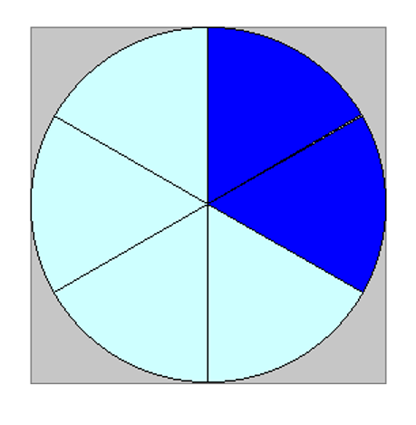
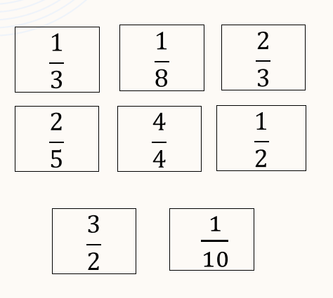
Quelle fraction du disque est coloriée en bleu foncé?
Proposition D

Slide 10
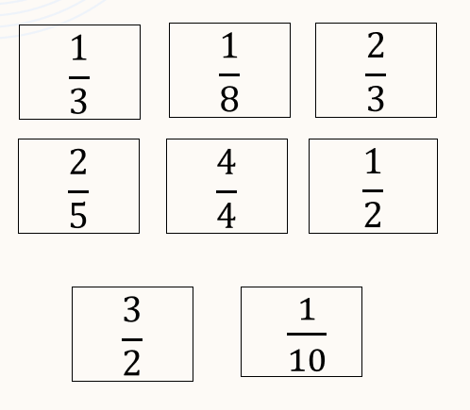
Trouve la seule fraction plus grande que 1 parmi:
Proposition E

Slide 11
Trouve la fraction la plus petite parmi:
Proposition F

Slide 12
FIN DU BINGO DU JOUR !
Que retiens-tu de tes erreurs et de tes réussites sur les fractions ?

Slide 13
Semaine des maths BINGO des fractions JOUR 2
13

Slide 14
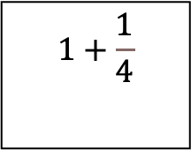




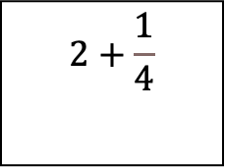

Choisis quatre nombres et écris-les sur ta grille.
$$\frac{7}{4}$$
$$\frac{6}{4}$$
$$\frac{1}{2}$$
$$1+\frac{1}{4}$$
$$\frac{8}{2}$$
$$2+\frac{1}{4}$$
$$\frac{2}{8}$$
2

Slide 15
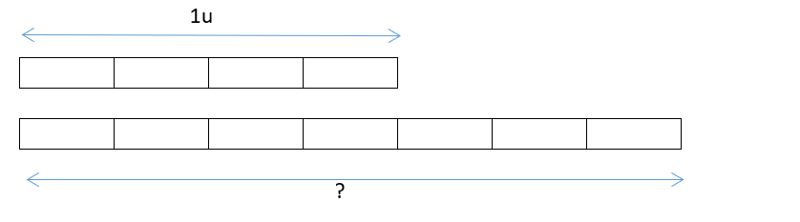
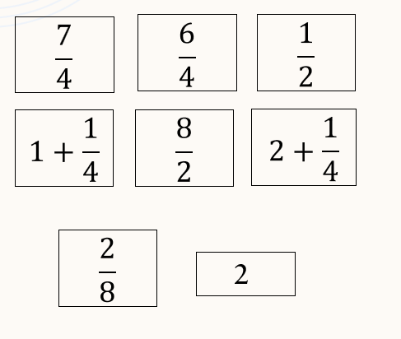
Quelle est la longueur de la bande en unités?
Proposition A

Slide 16
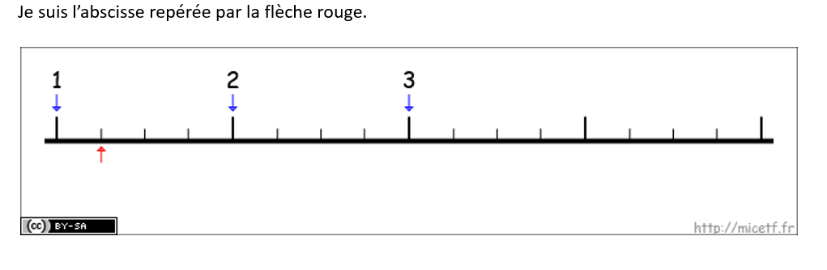
Je suis l’abscisse repérée par la flèche rouge:
Proposition B

Slide 17
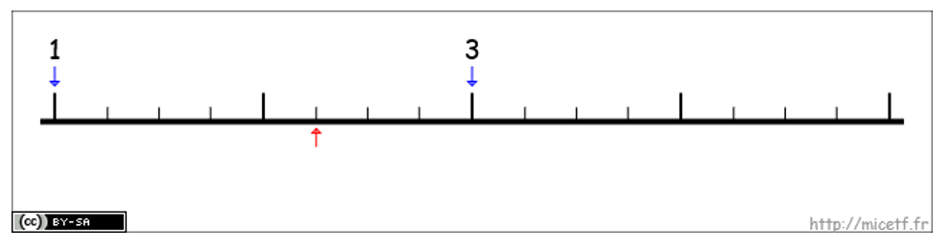
Je suis l’abscisse repérée par la flèche rouge:
Proposition C

Slide 18
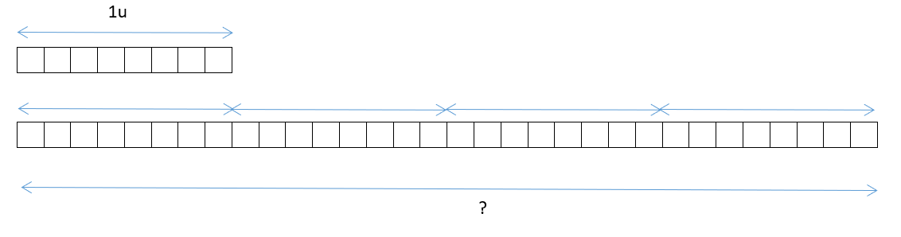
Quelle est la longueur de la bande en unités?
Proposition D

Slide 19
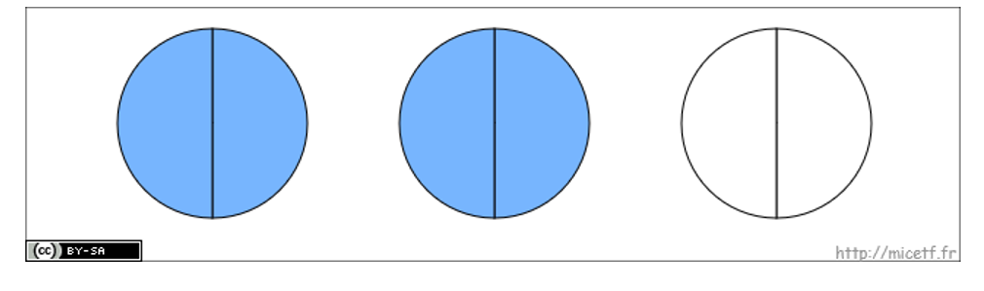
L’unité étant le disque , quelle écriture donne la fraction de disque coloriée en bleu…
Proposition E
1 UNITE

Slide 20
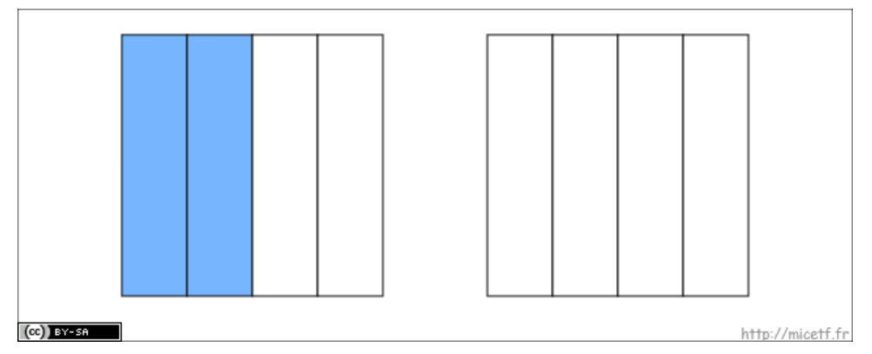
L’unité étant le rectangle , quelle écriture donne la fraction de rectangle coloriée en bleu…
Proposition F
1 UNITE

Slide 21
Fin du BINGO du jour ! QUE RETIENS-TU SUR LES FRACTIONS Aujourd'hui ?

Slide 22
Semaine des maths Bingo des fractions JOUR 3

Slide 23
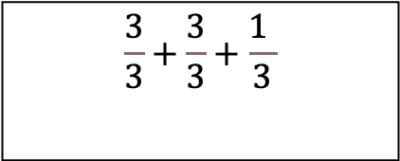
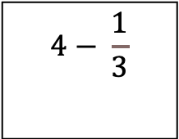




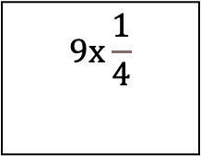
Choisis quatre propositions et écris-les sur ta grille.
$$9x\frac{1}{4}$$
$$\frac{20}{4}$$
4
$$\frac{3}{3}+\frac{3}{3}+\frac{1 }{3}$$
$\frac{1}{4}+\frac{5}{4}$+$\frac{5}{4}$
$$4− \frac{1}{3}$$
$$\frac{8}{3}$$
2+ $\frac{2}{4}$

Slide 24
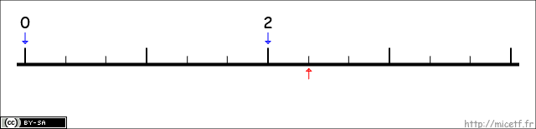
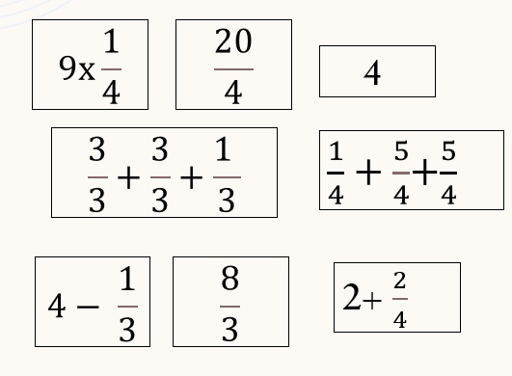
Je suis l’abscisse repérée par la flèche rouge:
Proposition A

Slide 25
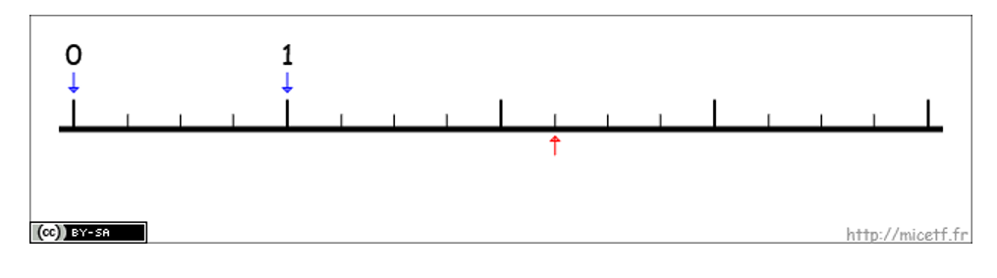
Quelle est l’abscisse repérée par la flèche rouge ?
Proposition B

Slide 26

Quelle écriture correspond à l’entier le plus proche de $\frac{21}{4}$
Proposition C

Slide 27
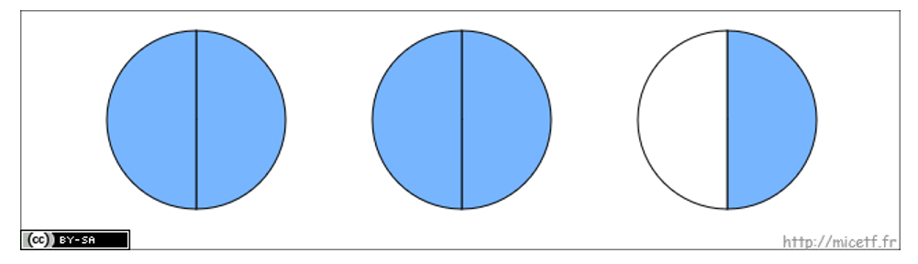
L’unité étant le disque , quelle écriture donne la fraction de disque coloriée en bleu…
Proposition D

Slide 28
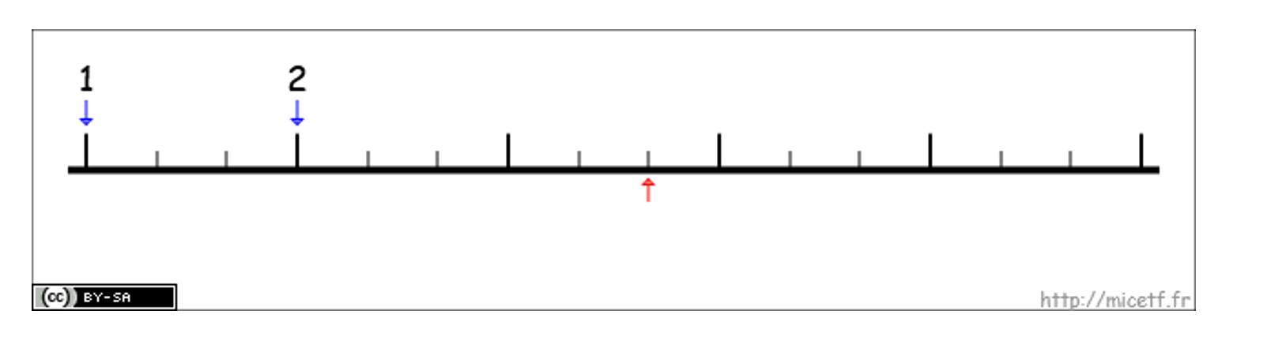
Quelle est l’abscisse repérée par la flèche rouge ?
Proposition E

Slide 29

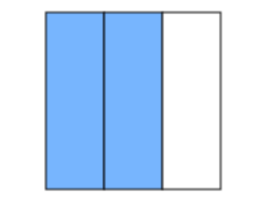
L’unité étant le rectangle , quelle écriture donne la fraction de rectangle coloriée en bleu…
Proposition F
1 UNITE

Slide 30
FIN DU BINGO DES FRACTIONS ! QU’AS-TU RETENU SUR LES FRACTIONS aujourd’hui?

Slide 31
SEMAINE DES MATHS BINGO des FRACTIONS JOUR 4

Slide 32
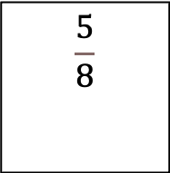
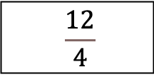
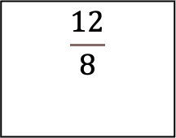
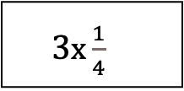
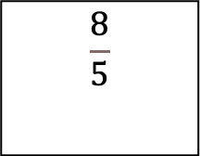
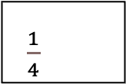
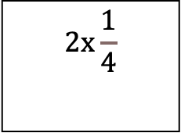
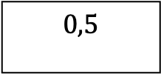
Choisis quatre propositions et écris-les sur ta grille.
$$\frac{12}{8}$$
3$x\frac{1}{4}$
$$0,5$$
$$\frac{5}{8}$$
$$\frac{8}{5}$$
$$2x\frac{1}{4}$$
$$\frac{12}{4}$$
$\frac{1}{4}$

Slide 33
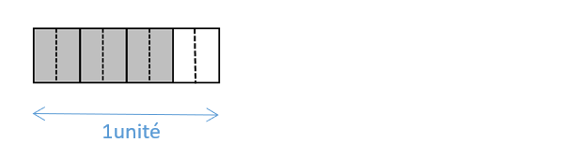
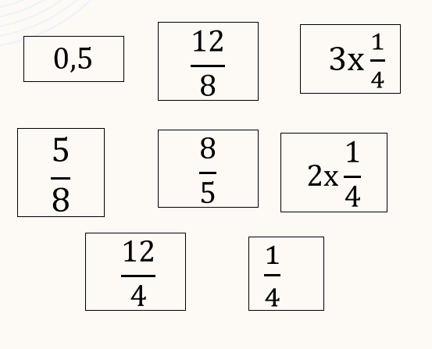
quelle écriture donne la fraction de la bande unité coloriée en gris
Proposition A

Slide 34

Parmi les écritures suivantes, laquelle est une autre écriture de la fraction $\frac{3}{2}$ ?
Proposition B

Slide 35
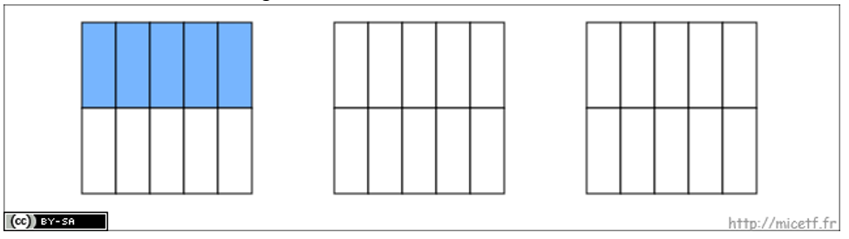
L’unité étant le rectangle , quelle écriture donne la fraction de rectangle coloriée en bleu…
Proposition C

Slide 36
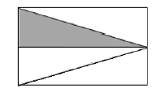
L’unité étant le rectangle quelle écriture donne la fraction de l’aire du rectangle coloriée en gris ?
Proposition D
1 UNITE

Slide 37
Je suis le plus grand nombre PARMI :
Proposition E
QUI SUIS-JE?

Slide 38
Je suis le plus petit nombre parmi:
Proposition F
QUI SUIS-JE?

Slide 39
FIN DU BINGO DES FRACTIONS ! QU’AS-TU RETENU SUR LES FRACTIONS aujourd’hui?

